Slide 1
Os Princípios da Gestão de Risco
Gestão de risco na área da informação
GT-GDA – Ciclo de reflexões de debates
Ricardo Vieira (rjcv@tecnico.ulisboa.pt)

Slide 2
Gestão de Risco
Gestão de risco é o conjunto de atividades coordenadas com o objetivo de dirigir e controlar o risco
  Risco é o efeito da incerteza na concretização dos objetivos
Um processo de gestão tem como objetivo gerir os possíveis desvios inesperados que podem afetar o cumprimento dos objetivos
  Os desvios inesperados podem ter um efeito positivo ou negativo nos objetivos
Gestão de risco é cada vez mais reconhecida como uma atividade essencial em qualquer negocio ou atividade

Slide 3
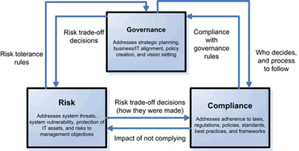
Gestão de Risco - Vantagens

Slide 4
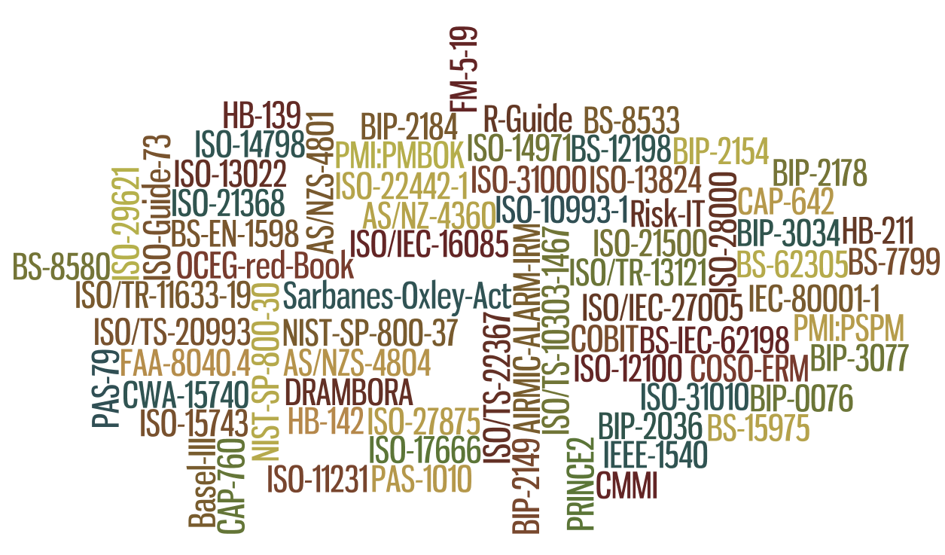
Normas e Referências

Slide 5
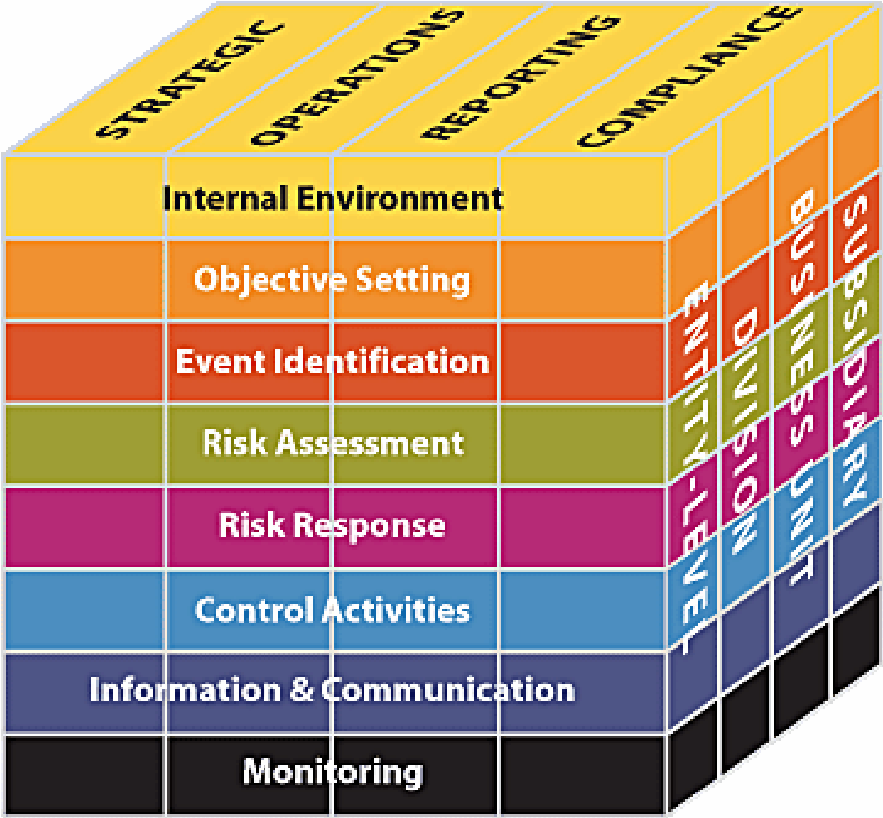
ISO31000 e COSO ERM

Slide 6
Gestão de Risco - Conceitos
De acordo com a NP ISO31000:2013:
  Risco é “caracterizado pela referência aos eventos potencias e consequências”.
  Evento é a “ocorrência ou alteração de um conjunto particular de circunstâncias”.
  Consequência é o “resultado de um evento que afeta objetivos”.
  Controlo é a “medida que modifica o risco” através da mitigação da verosimilhança e/ou impacto do mesmo.

Slide 7
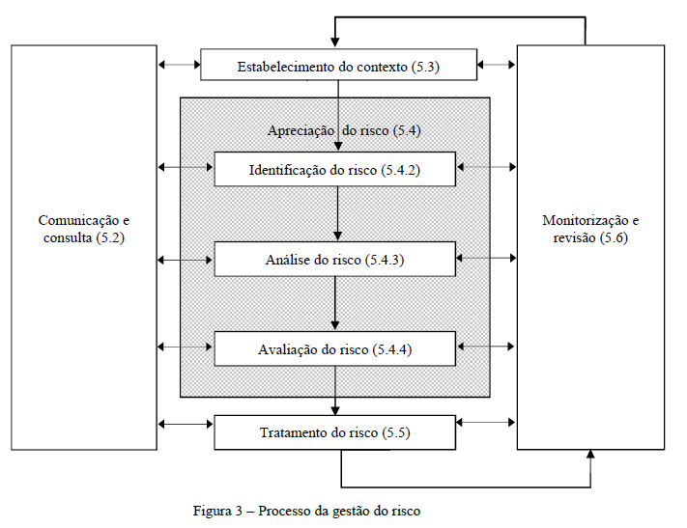
Processo de Gestão de Risco

Slide 8
Gestão de risco na área da informação
Gestão de risco na área da informação: proteger a informação contra ameaças que possam afetar o seu uso ou interpretação

Slide 9
DRAMBORA

Slide 10
Modelo SPOT
(Simple Property-Oriented Threat)
Gestão de risco deve-se focar na identificação de ameaças que possa afetar propriedades da informação:
  Disponibilidade
  Identidade
  Persistência
  Renderização
  Interpretação
  Autenticidade

Slide 11
ISO/TR 18128:2014
Apreciação de risco para processos e sistemas de gestão de documentos. Ameaças:
  Fatores Externos de Risco
  Fatores Internos de Risco
  Sistema de Gestão de Documentos de Arquivo
  Processos de Gestão de Documentos de Arquivo

Slide 12
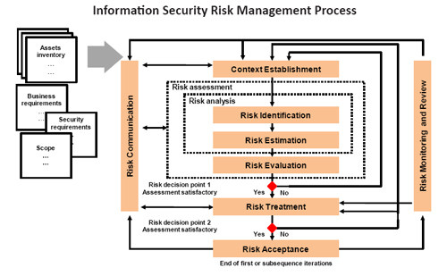

Segurança da Informação

Slide 13
Questões?
Ricardo Vieira (rjcv@tecnico.ulisboa.pt)

